Slide 1
最优化理论与算法
帅天平
数学科学学院
tpshuai@bupt.edu.cn

Slide 2
11 无约束最优化的直接方法
1 模式搜索法
2 Rosenbrock算法
3 Powell方法
4 单纯形法

Slide 3
1.模式搜索法
1 基本思想
Hooke & Jeeves(1961)
从几何意义上看,寻找具有较小函数值的“山谷”力图使迭代产生的序列沿“山谷”走向逼近极小点,算法从初始基点开始,包括两种类型的移动
----探测移动和模式移动.
探测移动依次沿n个坐标轴进行,用以确定新的
基点和有利于函数值下降的方向.
模式移动沿相邻两个基点连线方向进行.

Slide 5
设目标函数为f(x), x∈R^{n}.坐标方向
给定初始步长δ,加速因子α.任取初始点x⁽¹⁾作为第1个
基点.
x^{(j)} : 第j个基点.
y^{(j)} : 沿e_{j}探测的出发点
y^{(n+1)} : 沿e_{n}探测得到的点

Slide 6
首先,从y⁽¹⁾ = x⁽¹⁾出发,进行探测移动.先沿e₁探测
并从y⁽²⁾出发,沿e₂进行探测.
否则,沿e₁方向的探测失败,再沿- e₁方向探测
并从y⁽²⁾出发,沿e₂进行探测.

Slide 7
再从y⁽²⁾出发,沿e₂进行探测.方法同上,得到的点记为
y⁽³⁾ .按此方式作下去直至沿n个方向探测完毕,得到点y^{(n+1).}
此时,可望d = x⁽²⁾ - x⁽¹⁾是有利于函数值减小的方向.

Slide 8
下一步,沿方向x⁽²⁾ - x⁽¹⁾进行模式移动,令新的y⁽¹⁾
y⁽¹⁾ =x⁽²⁾ +α(x⁽²⁾ - x⁽¹⁾) (1.5)
模式移动后,以y⁽¹⁾为起点进行探测移动,这轮探测移动仍然沿坐标轴方向进行.探测完毕,得到的
点仍记做y^{(n+1)}
若f(y^{(n+1)} )< f(x⁽²⁾) ,则此次模式移动成功.于是取
新的基点.
x⁽³⁾ = y^{(n+1)}
再沿x⁽³⁾ - x⁽²⁾进行模式移动

Slide 9
若f(y^{(n+1)} )≥ f(x⁽²⁾) ,则表明模式移动及此次模式移动
之后的探测移动均无效.于是退回到基点x⁽²⁾.减小步
长δ,再从x⁽²⁾ 出发,依次沿各坐标轴方向进行探测移动
如此继续下去,直到满足精度为止,即步长δ小于事先
给定的某个小的正数ε为止
1.2 计算步骤

Slide 10
进行步4.,否则转3
进行步4.,否则令
y^{(j+1)} = y^{(j)}
进行步4.

Slide 11
4. 若j<n,则置j:=j+1,转步2,否则,进行步5.
6.置x^{(k+1)} = y^{(n+1)},令
y⁽¹⁾ =x^{(k+1)} +α(x^{(k+1)} - x^{(k)})
置k:=k+1,j=1,转步2.
7.若δ≤ε,则停止迭代,得点x^{(k)} ,否则,置
δ:=βδ, y⁽¹⁾ = x^{(k),} x^{(k+1)} =x^{(k)}
置 k:=k+1,j=1,转步2.

Slide 12
例1.1 用模式搜索法求解下列问题
计算结果如下

Slide 13
 | 1 2 3 | (2,0) 81
 | 1 2 3 | (1,1) 0 (1,1) 0 (1,1)

Slide 14
 | 1 2 3 | (1,3)/2 5.25 (1,3/2) 1.25 (1,1) 0 | (1,3/2) 1.25 (1, 2) 5 | (1,1) 0
 | 1 2 3 | (1,1) 0 (1,1) 0 (1,1)

Slide 15
 | 1 2 3 | (1,1) 0 (1,1) 0 (1,1)

Slide 16
2.Rosenbrock算法(转轴法)
2.1, 方法概述
算法每次迭代包括探测阶段和构造搜索方向两部分
探测阶段:从一点出发,依次沿n个单位正交方向进行
探测移动,一轮探测之后,再从第1个方向开始继续探
测.经过若干轮探测移动,完成一个探测阶段.同时得
到一组新的正交方向,将其单位化.称之为转轴.
1.探测阶段

Slide 17
它们是单位正交方向,沿各方向的步长为
每轮探测的起点和终点用y⁽¹⁾ 和y^{(n+1)} 表示.
令y⁽¹⁾ = x^{(k)} ,开始第1轮探测移动
先从y⁽¹⁾ 出发,沿d⁽¹⁾探测

Slide 18
再从y⁽²⁾出发,沿d⁽²⁾作探测移动.得y⁽³⁾ .按此方式探测下去,直至沿d^{(n)}探测,得到y^{(n+1)}

Slide 19
完成一轮探测后,令 y⁽¹⁾⁼ y^{(n+1)}
进行下一轮探测.往复下去,至某一轮沿n个方向的
探测均失败,.第k次迭代的探测结束时,得到的点
记为 x^{(k+1)=} y^{(n+1)}
2. 构造新的搜索方向

Slide 22
将其正交化
再单位化
可证如下引理:

Slide 23
2.2 计算步骤

Slide 24
3. 若j<n,则置j:=j+1,转步2,否则,进行步4.

Slide 25
y⁽¹⁾= y^{(n+1)}
置j=1,转步2.若

Slide 26
6. 令x^{(k+1)} = y^{(n+1)} 若
则取x^{(k+1)}作为极小点的估计,停止计算;否则计算
利用公式(2.6)—(2.8)构造新的正交方向
令
置
置y⁽¹⁾ = x^{(k+1)} , k:=k+1,j=1,转步2.

Slide 27
例1：用Rosenbrock方法计算下列函数极小值点

Slide 28
则第1次探测时有
方向 | 经过的点 | 函数值 | 结果
－－ | （0，0） | 3 | －－
d ⁽¹⁾ =(1,0) | (1,0) | 1 | 成功
d⁽²⁾ =(0,1) | （1，1） | 1 | 成功
d⁽¹⁾ | (4,1) | 4 | 失败
d⁽¹⁾ | （1，4） | 13 | 失败

Slide 29
在两个搜索方向都获得一次成功并接着一次失败后。我们就得到一个新的出发点x⁽²⁾ =(1,1)
下面构造一组新的单位正交方向,由(2.4－2.8)得
正交化并单位化得

Slide 30
由此得下一迭代探测表
方向 | 经过的点 | 函数值 | 结果
－－ | （1，1） | 1 | －－
d ⁽¹⁾ | (1.7071,1.7071) | 0.7929 | 成功
d⁽²⁾ | (1，2.4142) | 4.4142 | 失败
d⁽¹⁾ | (3.8284,3.8284) | 6.1716 | 失败
d⁽²⁾ | (2.0606，1.3536) | 0.1712 | 成功
d⁽¹⁾ | （1，0.2929） | 0.7929 | 失败
d⁽²⁾ | (3.1213,0.2929) | 2.5503 | 失败

Slide 31
该阶段得到的最好解为
x⁽³⁾ =(2.0606，1.3536)
最优解为 x*=(2,1),f*=0

Slide 32
3.Powell法
3.1 Powell 基本方法
基本思想:把整个计算过程分成若干个阶段,每一阶段
(一轮迭代)由n+1次一维搜索组成.
计算步骤

Slide 33
进行搜索,得到点
作一维搜索,得到点x^{(k)}

Slide 34
例1 用Powell方法求解下列问题
取初始点和初始方向为
第1轮迭代
置

Slide 35
用解析法求f(x)沿直线的极小点
令

Slide 36
令

Slide 37
令方向
令

Slide 38
第2轮迭代：由(4.1),搜索方向为
初始点为

Slide 39
令

Slide 40
此为极小点

Slide 41
3.2 二次终止性
证明：根据假设，必有
及

Slide 43
利用上述定理易证：当极小化正定二次函数时，
如果每轮迭代中前n个方向均线性无关，那么Powell
方法至多经n轮迭代达到极小点。

Slide 44
现在假设第k轮迭代的搜索方向为

Slide 45
前n个方向线性无关，且后k个方向
是A共轭的。经过这轮迭代，得到点x^{(k)}
它们分别等于
前n个方向线性无关

Slide 46
由此可知，完成n个阶段的迭代之后，必能得到n
个A－共轭的方向.因此,Powell方向具二次终止性。

Slide 47
Powell算法也是一种共轭方向法，由于它仅仅需要计算目标函数值而不必求导数值。因此Powell算法比普通的共轭方向法（共轭梯度法）更具实用性
Powell算法可用于求解一般无约束优化问题。
在Powell算法中，必须保持每次迭代中前n搜索方向线性无关，否则将永远得不到问题的最优解。
Powell法缺陷当某一循环方向组中的矢量系出现线性相关的情况（退化，病态）时，搜索过程在降维的空间进行，致使计算不能收敛而失败。

Slide 48
4.3 改进的Powell方法(Sargent形式)
作一维搜索,得到点

Slide 49
求指标m,使得

Slide 51
4. Nelder-Mead 单纯形法
一、基本思想
所谓n维欧氏空间中的单纯形，是指在n维空间中由n+1个顶点构成的简单图形或多面体。例如，在二维平面中的单纯形应具有三个顶点，即三角形。在三维空间中的单纯形应具有四个顶点，即四面体。当各顶点之间的距离相等时，这种几何图形就称为正规单纯形。

Slide 52
单纯形法的基本思想：
选n+1个顶点构成初始单纯形，计算并比较各顶点目标函数值的大小，确定它们当中函数值大的顶点及函数值的下降方向，再设法找到一个函数值较小的新点替换函数值最大的顶点，从而构成新的单纯形。随着这种取代过程不断进行，新的单纯形向着极小值点收缩逼近，从而求得极小值点。
迭代过程的主要步骤：反射、延伸、压缩。

Slide 53
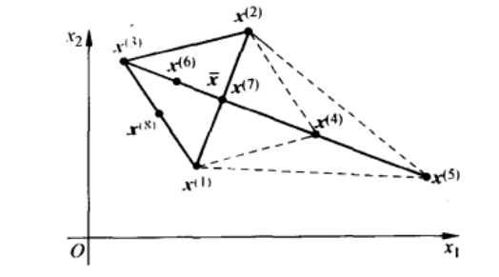

下面，以极小化二元函数f(x₁,x₂)为例，说明怎样实现单纯形的转换.
首先，在平面上取不共线的三点x⁽¹⁾, x ⁽²⁾和x⁽³⁾,构成初始单纯形.设最高点为x ⁽³⁾,最低点为x ⁽¹⁾,即
$$f\left(x^{\left(1\right)}\right)<f\left(x^{\left(2\right)}\right)<f(x^{\left(3\right)})$$

Slide 54
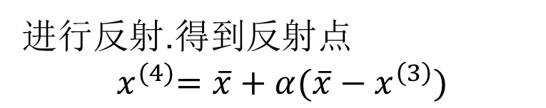
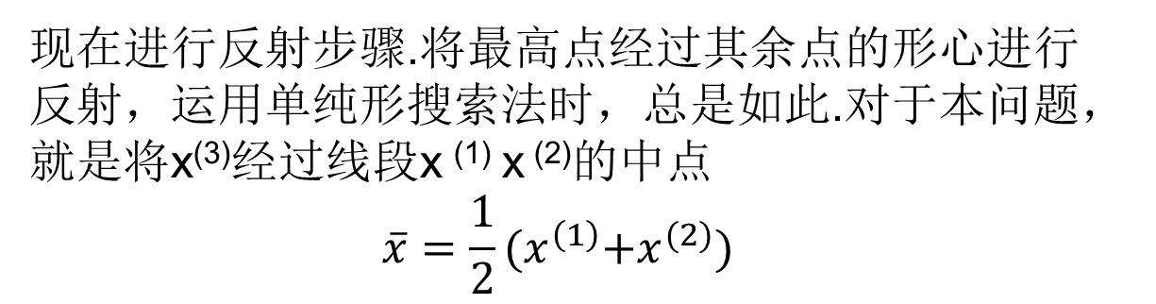
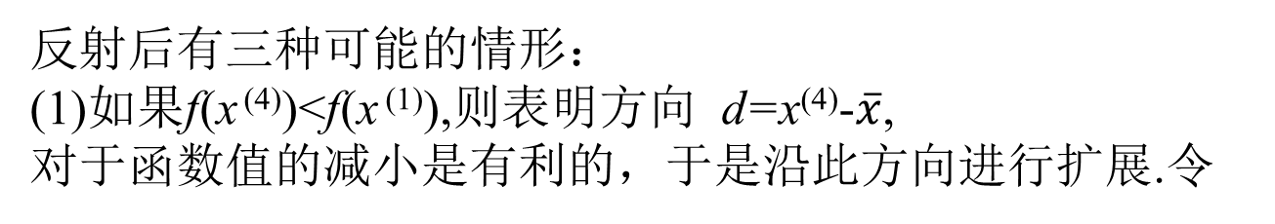
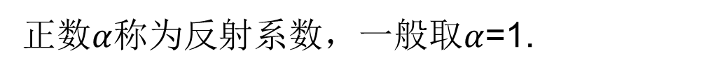
现在进行反射步骤.将最高点经过其余点的形心进行反射，运用单纯形搜索法时，总是如此.对于本问题，就是将x⁽³⁾经过线段x ⁽¹⁾ x ⁽²⁾的中点
$$\overline{x}=\frac{1}{2}{{(x}^{\left(1\right)}+x}^{(2)})$$
进行反射.得到反射点
$${ x}^{(4)}=\overline{x}+α(\overline{x}−x^{\left(3\right)})$$
正数$α$称为反射系数，一般取$α$=1.
反射后有三种可能的情形：
(1)如果f(x ⁽⁴⁾)<f(x ⁽¹⁾),则表明方向 d=x⁽⁴⁾-$\overline{x}$,
对于函数值的减小是有利的，于是沿此方向进行扩展.令

Slide 55

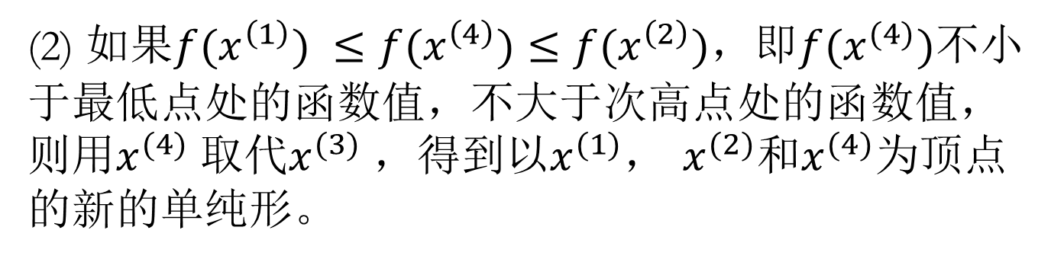
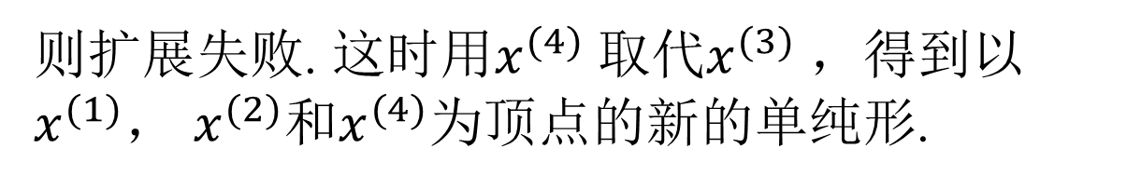
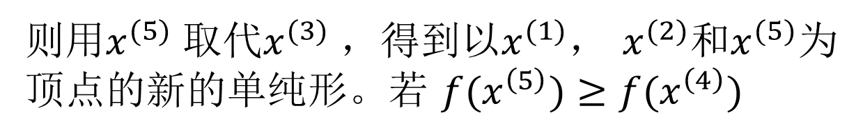
$$x^{(5)}=\overline{x}+γ(x^{(4)}−\overline{x})$$
其中 $γ>1$称为扩展系数。 若 $f(x^{(5)})<f(x^{(4)})$
则用$x^{(5)}$取代$x^{(3)}$，得到以$x^{(1)}，$ $x^{(2)}$和$x^{(5)}$为顶点的新的单纯形。若 $f(x^{\left(5\right)})≥f(x^{\left(4\right)})$
则扩展失败. 这时用$x^{(4)}$取代$x^{(3)}$，得到以$x^{(1)}，$ $x^{(2)}$和$x^{(4)}$为顶点的新的单纯形.
(2) 如果$f(x^{\left(1\right)}) ≤f(x^{\left(4\right)})≤f(x^{\left(2\right)})$，即$f(x^{(4)})$不小于最低点处的函数值，不大于次高点处的函数值，则用$x^{(4)}$取代$x^{(3)}$，得到以$x^{(1)}，$ $x^{(2)}$和$x^{(4)}$为顶点的新的单纯形。

Slide 56

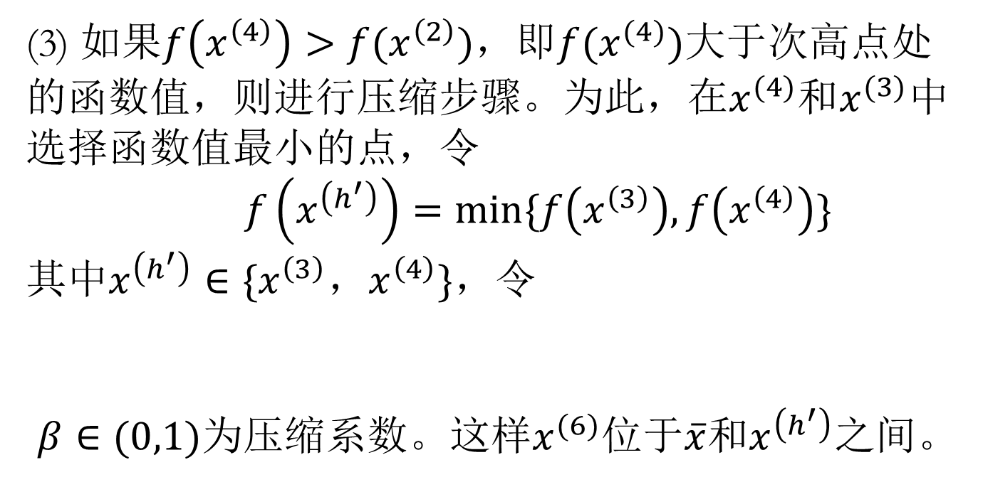
(3) 如果$f\left(x^{\left(4\right)}\right)>f(x^{\left(2\right)})$，即$f(x^{(4)})$大于次高点处的函数值，则进行压缩步骤。为此，在$x^{(4)}\text{和}x^{(3)}$中选择函数值最小的点，令
$f\left(x^{\left(h^{′}\right)}\right)=min⁡\{f\left(x^{\left(3\right)}\right),f\left(x^{\left(4\right)}\right)\}$
其中$x^{\left(h^{′}\right)}∈\{x^{\left(3\right)}，x^{\left(4\right)}\}$，令
$β∈(0,1)为$压缩系数。这样$x^{(6)}位于\overline{x}{和x}^{\left(h^{′}\right)}之间$。
$$x^{(6)}=\overline{x}+β(x^{\left(h^{′}\right)}−\overline{x})$$

Slide 57
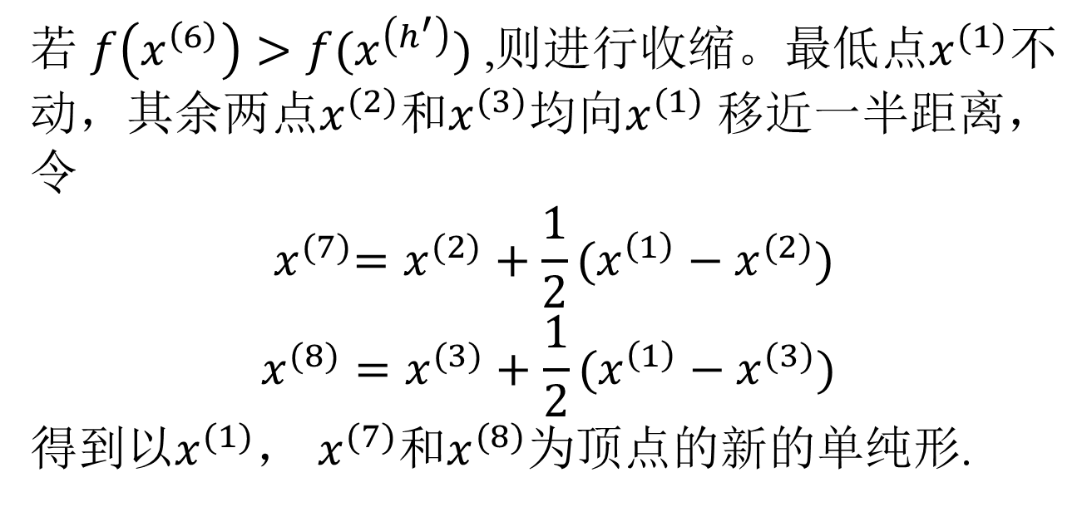
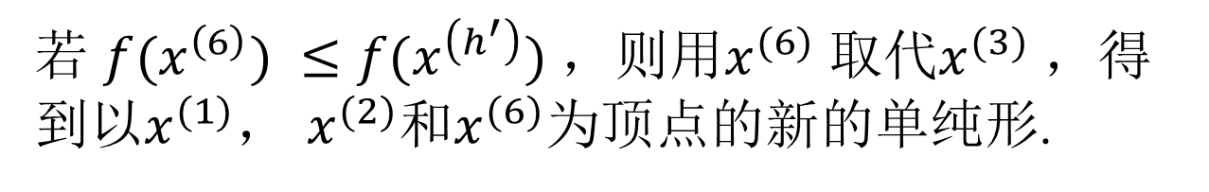
若 $f(x^{\left(6\right)}) ≤f(x^{\left(h^{′}\right)})$，则用$x^{(6)}$取代$x^{(3)}$，得到以$x^{(1)}，$ $x^{(2)}$和$x^{(6)}$为顶点的新的单纯形.
若 $f\left(x^{\left(6\right)}\right)>f(x^{\left(h^{′}\right)})$,则进行收缩。最低点$x^{(1)}$不动，其余两点$x^{(2)}\text{和}x^{(3)}$均向$x^{(1)}$移近一半距离，令
$${ x}^{(7)}=x^{(2)}+\frac{1}{2}(x^{\left(1\right)}−x^{(2)})$$
$$x^{(8)}=x^{(3)}+\frac{1}{2}(x^{\left(1\right)}−x^{(3)})$$
得到以$x^{(1)}，$ $x^{(7)}$和$x^{(8)}$为顶点的新的单纯形.

Slide 58
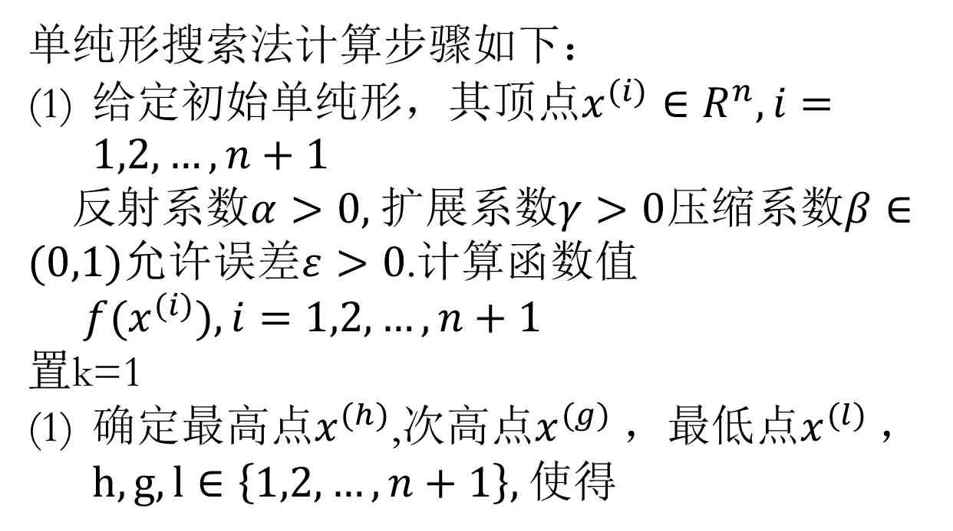
计算步骤
单纯形搜索法计算步骤如下：
给定初始单纯形，其顶点$x^{(i)}∈R^{n},i=1,2,…,n+1$
反射系数$α>0,$扩展系数$γ>0$压缩系数$β∈(0,1)$允许误差$ε>0$.计算函数值
${f(x}^{(i)}),i=1,2,…,n+1$
置k=1
确定最高点$x^{(h)}$,次高点$x^{(g)}$，最低点$x^{(l)}$， $h,g,l∈\left\{1,2,…,n+1\right\},$使得

Slide 59
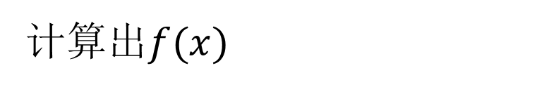
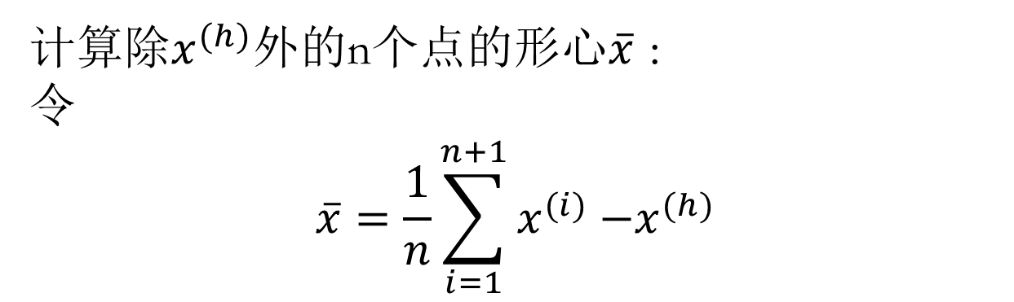
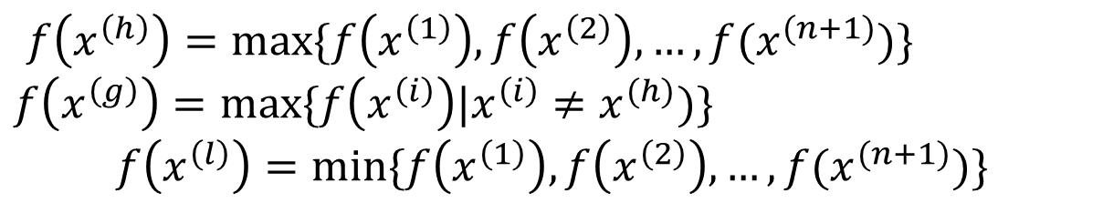
$f\left(x^{\left(h\right)}\right)=max⁡\{f\left(x^{\left(1\right)}\right),f\left(x^{\left(2\right)}\right),…,f(x^{(n+1)})\}$
$f\left(x^{\left(g\right)}\right)=max⁡\{f\left(x^{\left(i\right)}\right)|x^{\left(i\right)}≠x^{(h)})\}$
$$f\left(x^{\left(l\right)}\right)=min⁡\{f\left(x^{\left(1\right)}\right),f\left(x^{\left(2\right)}\right),…,f(x^{(n+1)})\}$$
计算除$x^{(h)}$外的n个点的形心$\overline{x}$ :
令
$$\overline{x}=\frac{1}{n}\sum_{i=1}^{n+1}{x^{(i)}{−x}^{(h)}}$$
计算出$f(x)$

Slide 60
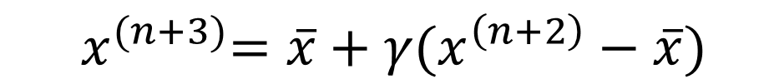
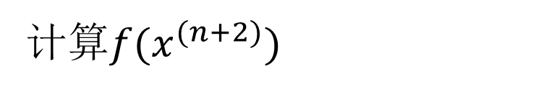
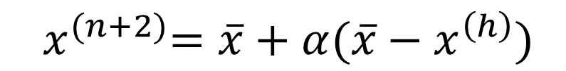
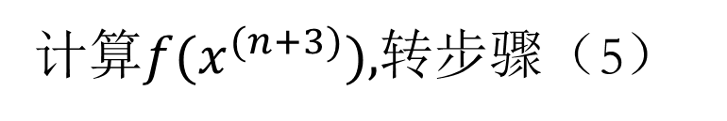
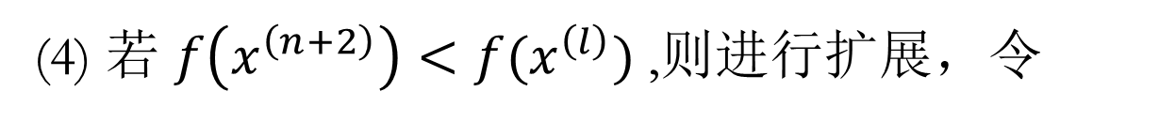
(3) 进行反射，令
$${ x}^{(n+2)}=\overline{x}+α(\overline{x}−x^{\left(h\right)})$$
计算${f(x}^{(n+2)})$
(4) 若 $f\left(x^{\left(n+2\right)}\right)<f(x^{\left(l\right)})$,则进行扩展，令
$${ x}^{(n+3)}=\overline{x}+γ(x^{\left(n+2\right)}−\overline{x})$$
计算${f(x}^{(n+3)}),$转步骤（5）

Slide 61
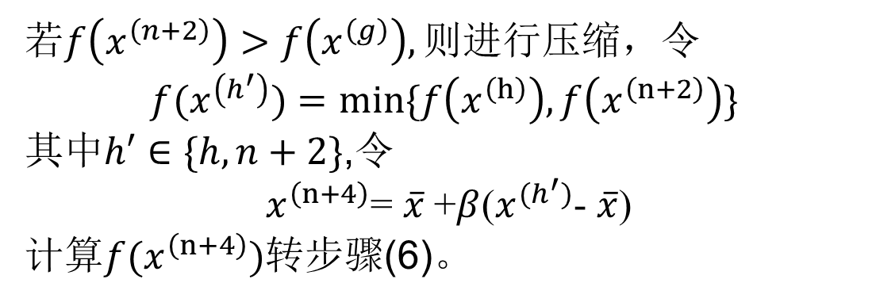
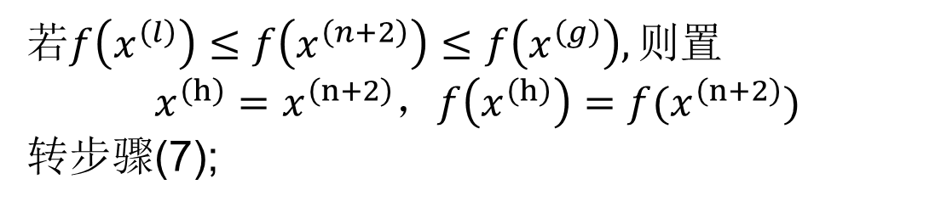
若$f\left(x^{\left(l\right)}\right)≤f\left(x^{\left(n+2\right)}\right)≤f\left(x^{\left(g\right)}\right),则$置
$$x^{\left(h\right)}=x^{\left(n+2\right)}，f\left(x^{\left(h\right)}\right)=f(x^{\left(n+2\right)})$$
转步骤(7);
若$f\left(x^{\left(n+2\right)}\right)>f\left(x^{\left(g\right)}\right),则进行$压缩，令
$${f(x}^{\left(h^{′}\right)})=min⁡\{f\left(x^{\left(h\right)}\right),f\left(x^{\left(n+2\right)}\right)\}$$
其中$h′∈\{h,n+2\}$,令
$x^{\left(n+4\right)}$= $\overline{x}$+$β$($x^{{(h}^{′})}$- $\overline{x}$)
计算$f(x^{\left(n+4\right)})$转步骤(6)。

Slide 62
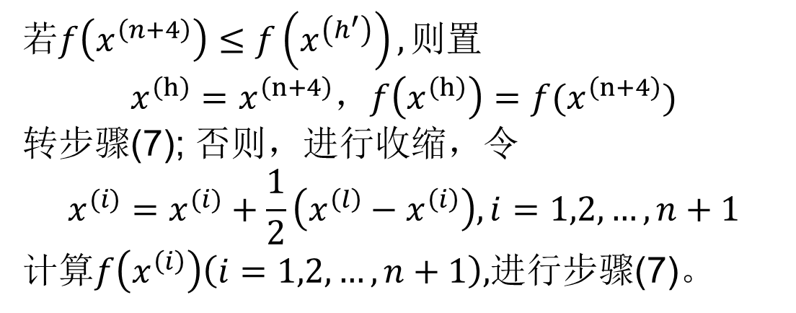
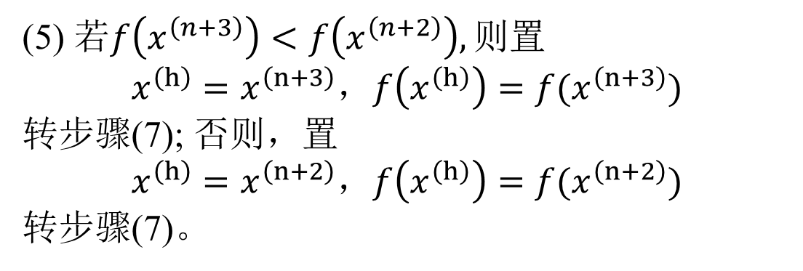
(5) 若$f\left(x^{\left(n+3\right)}\right)<f\left(x^{\left(n+2\right)}\right),则$置
$$x^{\left(h\right)}=x^{\left(n+3\right)}，f\left(x^{\left(h\right)}\right)=f(x^{\left(n+3\right)})$$
转步骤(7); $否则$，置
$$x^{\left(h\right)}=x^{\left(n+2\right)}，f\left(x^{\left(h\right)}\right)=f(x^{\left(n+2\right)})$$
转步骤(7)。
若$f\left(x^{\left(n+4\right)}\right)≤f\left(x^{\left(h^{′}\right)}\right),则$置
$$x^{\left(h\right)}=x^{\left(n+4\right)}，f\left(x^{\left(h\right)}\right)=f(x^{\left(n+4\right)})$$
转步骤(7); 否则$，进行收缩，令$
$$x^{(i)}=x^{(i)}+\frac{1}{2}\left(x^{\left(l\right)}−x^{\left(i\right)}\right),i=1,2,…,n+1$$
计算$f\left(x^{\left(i\right)}\right)\left(i=1,2,…,n+1\right),$进行步骤(7)。

Slide 63
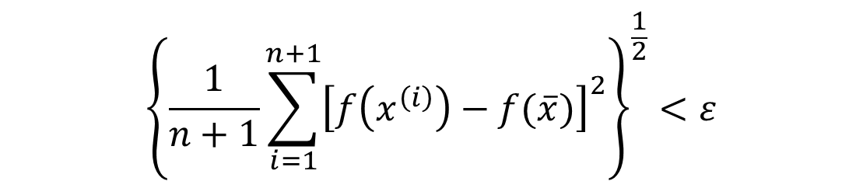
(7)检验是否满足收敛准则.若
则停止计算，现行最好点可作为极小点的近似；否则，置k:=k+1,返回步骤(2).
$${\left\{\frac{1}{n+1}\sum_{i=1}^{n+1}{{\left[f\left(x^{\left(i\right)}\right)−f(\overline{x})\right]}^{2}}\right\}}^{\frac{1}{2}}<ε$$

